Slide 1

Juan Esteban Gómez Campuzano
Cc. 1037648351
Cartografía Geotécnica
Edier Vicente Aristizábal Giraldo
02/09/2022
Taller 1: Selección de la cuenca
En el siguiente informe se comparte información general acerca de la cuenca elegida que corresponde a la primer actividad entregable, propuesta para el curso de cartografía geotécnica de la carrera de Ingeniería Geológica, de la Universidad Nacional de Colombia, sede Medellín para el semestre 2022-02.
Información general de la cuenca:
Nombre: Quebrada La Chaparrala
Ubicación: Municipio de Andes; Antioquia; Colombia.
Tributaria: Rio San Juan
Latitud: 5.66667
Longitud: -75.8833
Información general del municipio.
Andes es un municipio del Suroeste antioqueño, ​ situado en la cordillera Occidental de los Andes Colombianos, en el extremo suroccidental del departamento de Antioquia a 74,49 km de la ciudad de Medellín, que por ruta terrestre se convierten en aproximadamente 118km; a los 5° 39' 29 de latitud norte y 75° 52' 50 de longitud oeste con las siguientes características geográficas:
Elevación: 1,360 m
Superficie: 403.4 km²
Población: 45,814 (2015)
Tiempo: 28 °C,
Humedad promedio: 60 %
Entidad: Municipio
Generalidades de la cuenca:
La quebrada La Chaparrala nace en el cerro San Fernando a 3450 msnm y desemboca sobre el Rio San Juan a 1250 msnm aproximadamente. Sus principales afluentes, son las quebradas La Pava, El Líbano, Santa Teresa, La Linda y Las Cañadas de Leopoldo, La Tablaza y San Miguel. Su área rural está dedicada a cultivos de café y al pastoreo con ganadería tipo extensivo, y en menor proporción, a los bosques naturales, los cuales se restringen a las zonas más altas de la subcuenca. En ambos costados de la quebrada se encuentra asentada la cabecera municipal y a nivel rural, 2700 habitantes y 570 viviendas en 11 veredas, la mayoría altamente densificadas; ellas son: La Comuna, Cascajero, El Chispero, El Cardal, La Piedra, San Perucho, El Líbano, San Peruchito, La Pava, La Aguada (perteneciente al área suburbana, de acuerdo con las disposiciones del Plan Básico de Ordenamiento Territorial del año 2000), la Cedrona y Guaimaral (Sanear, 2001).
Subcuenca de gran importancia por ser la fuente del acueducto del municipio Andes y porque su nacimiento se ubica dentro de la denominada “Área de Manejo Especial de la Reserva Natural Farallones del Citará”. Sin embargo, la mayor parte de su área (cuenca alta y cuenca media) corresponde a la zona amortiguadora de la mencionada Reserva Natural, de acuerdo a las disposiciones emanadas de la Autoridad Ambiental encargada del manejo de la región, CORANTIOQUIA y a los usos del suelo propuestos por el Plan Básico de Ordenamiento Territorial del Municipio de Andes (PBOT, 2007). Adicionalmente, está proyectada ser fuente oferente durante treinta (30) años más (Sanear, 2001).

Slide 2
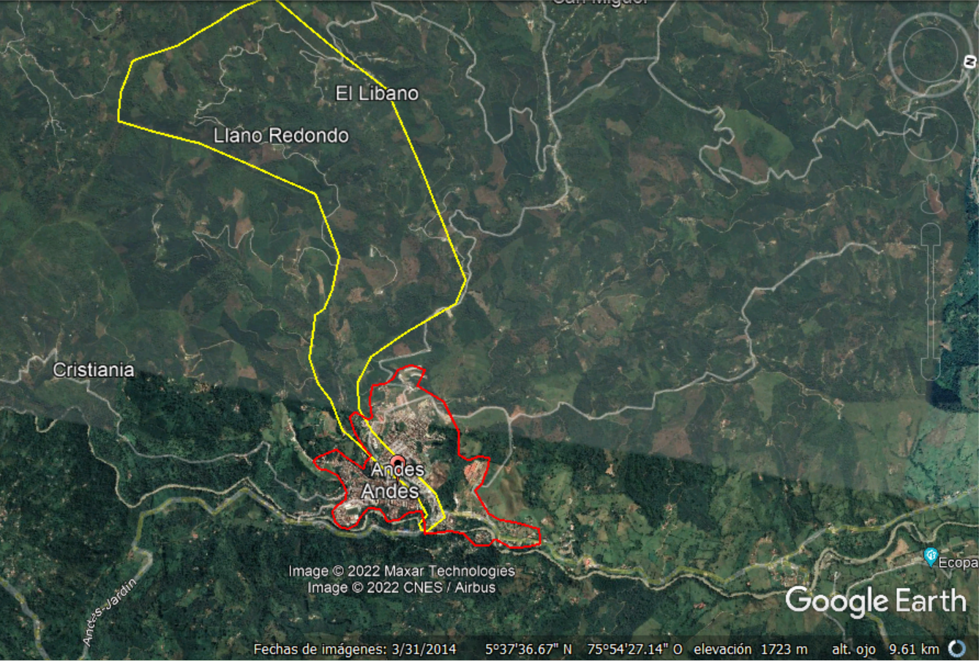
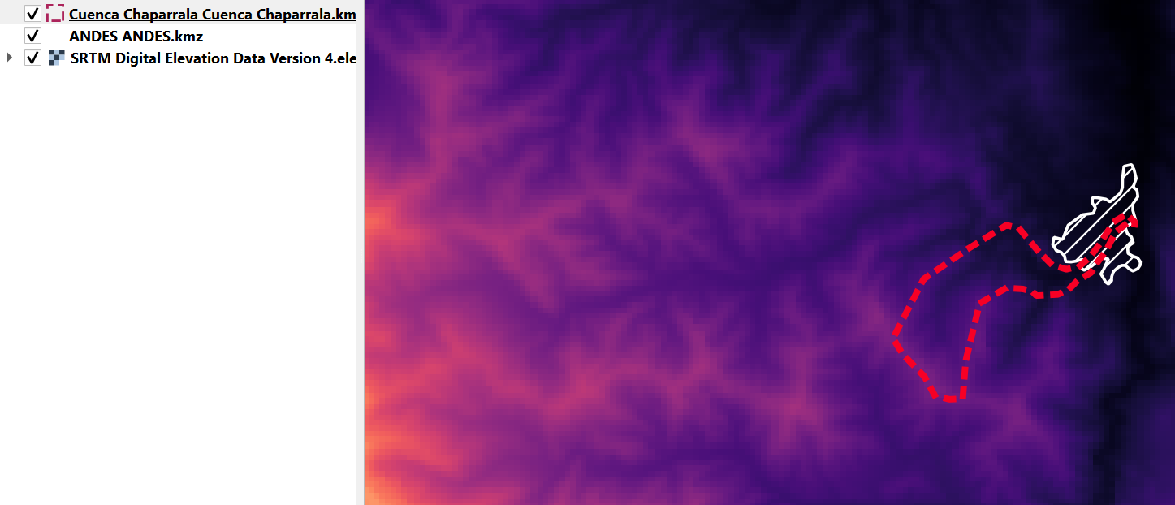
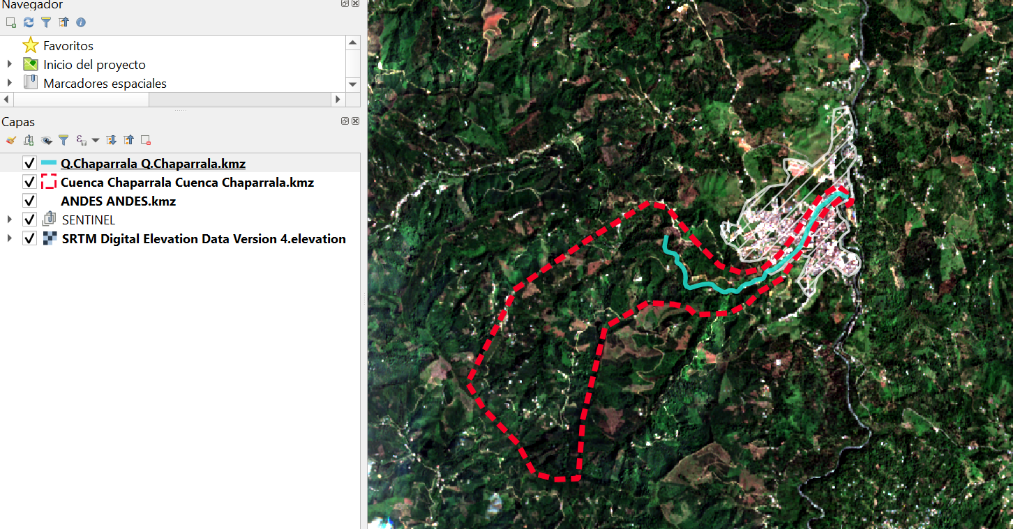
Imágenes de la cuenca.
A continuación, se muestra una serie de imágenes referentes al total de la cuenca de la Quebrada La Chaparrala en el municipio de Andes. Las imágenes son tomadas usando QGIS y Google Earth con el objetivo de ilustrar la ubicación y extensión de la cuenca. Sin embargo, el objeto de estudio seria la zona mas baja y cercana a la cabecera urbana del municipio.
Imagen 1: Aproximacion de polígono de la cuenca total usando la herramienta de Google Earth
Imagen 2: Polígonos de cuenca total y zona urbana sobre DEM
Imagen 3: Polígonos de cuenca total, zona de interés de la Quebrada y zona urbana sobre imagen satelital

